Slide 1
Vpliv koaktivacije
italijanščine kot drugega jezika na fonološko presojanje besedišča v slovenščini kot prvem jeziku
Matic Pavlič (Pedagoška fakulteta UL)
Sara Andreetta, Penka Stateva, Artur Stepanov (Univerza v Novi Gorici)

Slide 2
Glavni poudarki
KAJ? Eksperiment presojanja neobstoječih besed
  sestavljene glede na slovensko fonologijo in fonotaktiko
    z enim ali dvema tujima (italijanskima) segmentom/segmentoma
    brez tujih segmentov
KDO? Informanti prvi/materni govorci slovenščine
  z znanjem italijanščine kot drugega/tujega jezika
  brez znanja italijanščine kot drugega/tujega jezika
ZAKAJ? Hipoteza
  ČE: uspešnejše presojanje stimulov z vključenim italijanskim segmentom s strani slovensko govorečih informantov z znanjem italijanščine v primerjavi s tistimi brez znanja italijanščine
  POTEM: vpliv italijanščine kot drugega jezika na slovenščino kot prvi jezik

Slide 3


MEDJEZIKOVNI VPLIVI
Model 1
Model 2

Slide 4
Presojanje besedišča
Psiholingvistični postopek
Informantu enega za drugim slušno oziroma pisno predstavimo zaporedja glasov oziroma grafemov, ki v ciljnem jeziku predstavljajo:
obstoječe besede (npr. ob'dobje v slovenščini),
psevdobesede (neobstoječe besede, sestavljene v skladu s fonologijo ciljnega jezika, npr. ma'buka v slovenščini)
nebesede (neobstoječe besede, sestavljene tako, da kršijo fonologijo ciljnega jezika, npr. dza'teka v slovenščini).
Informant se do njih opredeli ('je beseda' oziroma 'ni beseda'); v digitaliziranem eksperimentu tako, da pritisne ustrezno tipko oziroma gumb.

Slide 5


Ali bi to lahko bila slovenska beseda?
JA (tipka f) NE (tipka j)

Slide 6
Kako deluje presojanje besedišča?
Presojanje
Prepoznava
Iskanje
Zaznava besede (slušna/vidna)
Začasna shranitev reprezentacije v kratkoročni spomin
Iskanje identične reprezentacije med leksemi, tj. reprezentacijami, shranjenimi v delu dolgoročnega spomina, ki ga imenujemo mentalni slovar.

Slide 7

Kako poteka Iskanje leksema?
Dejavniki:
starost usvojitve
pogostost rabe
struktura
(ne)jezikovni kontekst
število fonološko/pomensko sorodnih leksemov
večjezičnost

Slide 8
v večjezičnem slovarju
Vpliv neciljnih leksemov, ki niso del istega jezika, a so s ciljnim leksemom povezani
fonološko
pomensko
Med leksikalnim procesiranjem aktivirano besedišče ciljnega (ki mu pripada zaznani leksem) in neciljnega (ki mu zaznani leksem ne pripada) jezika (glej Dijkstra 2005).
Stopnja koaktivacije pa je odvisna od:
ravni jezikovne zmožnosti v ciljnem oziroma neciljnem jeziku
fonetične podobnosti med leksemoma
fonološke podobnosti med sistemoma

Slide 9
Dejavnika: Fonetična podobnost in fonološki sistem
Zaznava in artikulacija glasu v J2 sta odvisni od podobnosti med tem glasom in fonetično najbližjimi glasovi v J1 (Best, McRoberts in Sithole 1988)
Tsukada idr. (2018): zaznava japonskih dolgih in kratkih soglasnikov s strani
G1 avstralske angleščine (dolžina soglasnika ni ne fonemska ne alofonska)
G1 korejščine (dolžina soglasnika ni fonemska, a se pojavlja alofonsko)
G1 japonščine 100-odstotno
Tsukada in Hajek (2022): zaznava japonskih dolgih in kratkih soglasnikov s strani
G1 avstralske angleščine (dolžina soglasnika ni ne fonemska ne alofonska)
G1 italijanščine (dolžina soglasnika fonemska)
Ni razlike,
80-odstotno
Razlika, vendar ne statistično značilna
Ključen fonološki sistem v J1 oz. vloga (fonem/alofon), ki jo ima obravnavan glas v J1!

Slide 10
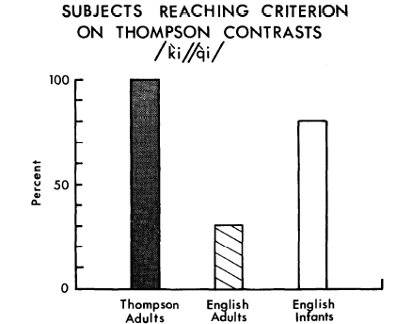
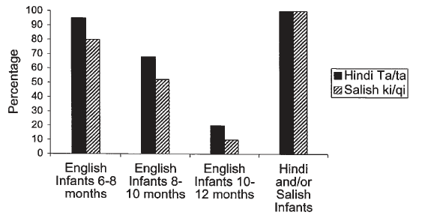
Zaznava glasov, ki niso del prvega/maternega jezika
NOVOROJENČEK in MALČEK
ODRASEL GOVOREC
Novorojenček zaznava in artikulira razlike med vsemi možnimi glasovi
Tudi glasove, ki niso del jezika/-ov, ki ga/jih usvaja kot prvi/materni jezik (J1).
Ta zmožnost se tekom otrokovega prvega leta omeji na glasove, ki so v njegovem/njegovih J1 razlikovalni (tj. fonemi) (Werker idr., 1981, 1984).
Pri učenju drugega/tujega jezika (J2) si za glasova, ki sta v J2 razlikovalna (tj. fonema), v J1 pa ne (tj. alofona), ustvari nejasno fonološko reprezentacijo (Cook idr. 2016)
Nenatančno izražanje in zaznava.
Na primer: japonski G2 angleščine nenatančno zaznavajo glasova /r/ in /l/, ki sta v angleščini fonema, v japonščini pa alofona fonema /l/ (Goto 1971).

Slide 11
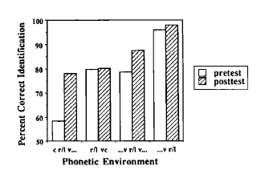
Vaja v odrasli dobi pomaga!
Z vajo oziroma z intenzivno izpostavljenostjo 'novim' glasovom v J2 zmožnost zaznave in produkcije lahko do določene mere povrne
  Hayes (2002): primerjava G1 angleščine brez znanja japonščine ter G1 angleščine, ki so se učili japonščine.
  /tt/kk/ss/ in /t/k/s/
Višja stopnja jezikovnega znanja v japonščini
  bolj natančno razlikovanje
  vpliv neciljnega besedišča večji
  glej tudi Blumenfeld in Marian (2007)

Slide 12
Eksperiment: Cilji
S slušnim presojanjem besed lahko raziskujemo
zmožnost zaznave subtilnih fonetičnih razlik (Andruski, Blumstein in Burton 1994)
vpliv koaktivacije jezikov pri večjezičnih informantih (Dijkstra 2005).
Predhodno raziskovalci večjezičnosti koaktivacijo jezikov preverjali tako, da so del psevdobesed in/ali nebesed zamenjali z obstoječimi besedami iz neciljnega jezika, pri čemer pa niso mogli nadzorovati dejavnikov (starost usvojitve, pogostost rabe, struktura, (ne)jezikovni kontekst), ki vplivajo na procesiranje leksemov in jih je nemogoče popolnoma uskladiti.
V tej študiji smo te dejavnike izločili tako, da vanjo nismo vključili obstoječih besed.
Preverjali fonološko procesiranje v ciljnem jeziku oziroma J1 (slovenščini)
Preverjali vpliv jezikovne zmožnosti in fonetične podobnosti in fonološke funkcije glasu v neciljnem jeziku oziroma J2 (italijanščini)

Slide 13
Eksperiment: materiali
Stimule sta pregledala soavtorica (SA) in soavtor (MP) članka, ki sta G1 italijanščine oz. G1 slovenščine, in izločila tiste, ki bi lahko spominjali na obstoječe italijanske in/ali slovenske besede. Ostalo je:
36 psevdobesed
60 nebesed
  24 z /dz/
  24 s /pp/, /tt/ ali /kk/
  12 z /dz/ in bodisi /pp/, /tt/ ali /kk/

Slide 14
Eksperiment: Potek
Pred začetkom eksperimenta
EKSPERIMENT
STIMULI
predstavljeni slušno
Posnela jih je dvojezična govorka brez uvida v namen raziskave
Izgovorjava v skladu s slovensko fonologijo – z izjemo glasu /dz/ in dolgih zapornikov /pp/tt/kk/
ZBIRANJE INFORMANTOV
izjava o sodelovanju
demografski vprašalnik
REŠEVANJE
lastna računalniška oprema na poljubni lokaciji
spletno programsko okolja Ibex Farm (Drummond 2007) + PennController (Zehr in Schwarz 2018)
8 primerov za vajo
4 psevdobesede
4 nebesede
+ ODZIV
Potek
Pisk → stimul → vprašanje
»Ali bi to lahko bila slovenska beseda?«
  »DA (tipka f)«
  »NE (tipka j)«
Strnjeno in v miru.
Trajanje: 10 minut.

Slide 15
Eksperiment: MATERIALI
JEZIKI
Ciljni (slovenščina) - 20 govorcev
Neciljni (italijanščina) - 10 govorcev
Struktura stimulov
trije odprti zlogi
naglas na predzadnjem zlogu
PSEVDOBESEDE (36)
Vsi segmenti v obeh jezikih s funkcijo fonema
v izbranih položajih nimajo alofonskih različic
NEBESEDE (24+24+12)
namesto enega ali dveh soglasnikov glas, ki ima le v neciljnem jeziku funkcijo fonema, v ciljnem jeziku pa ga ni:
zlitnik /dz/; v slovenščini sta mu fonetično najbližja zapornik /d/ in pripornik /z/, ki se od njega razlikujeta po načinu izgovora, pri čemer se način izgovora v slovenščini sicer uporablja kot razlikovalna fonološka kategorija (pogoj ITAnačin);
dolgi zaporniki /pp/tt/kk/; v slovenščini so jim fonetično najbližji kratki zaporniki /p/t/k/, ki se od njih razlikujejo po dolžini izgovora, pri čemer se dolžina izgovora v slovenščini sicer ne uporablja kot razlikovalna fonološka kategorija (pogoj ITAdolžina).

Slide 16
Eksperiment: informanti
30 odraslih G1 slovenščine (od tega 27 žensk)
povprečna starost 22,76 leta (σ=4,05; mediana=22).
vsaj en J2
  10 izmed njih italijanščino po samooceni vsaj na ravni B1 (sporazumevalni prag)
Normalen sluh
Brez jezikovnih ali nevroloških motenj
Prostovoljno
Anonimno
Brez denarne ali materialne nagrade

Slide 17
Eksperiment: hipotezi
Fonološko procesiranje večjezičnih stimulov v enem jeziku aktivira fonološke sisteme vseh jezikov v večjezičnih možganih, zaradi česar pride do medjezikovnih vplivov.
Predhodno so bili na različne načine in v različnih jezikih potrjeni vplivi J1 na J2, medtem ko za vpliv J2 na J1 ni enoznačnih dokazov (Dijkstra 2005).
H1: J2 vpliva na fonološko procesiranje v J1.
Hipoteza bo potrjena, če bodo G1 slovenščine z znanjem italijanščine kot J2 bolj uspešno presojali (ne)slovenskost stimulov z vključenimi italijanskimi fonemi kot G1 slovenščine brez znanja italijanščine.
H2: Vpliv J2 je odvisen od fonološkega sistema v J1.
Hipoteza bo potrjena, če bodo G1 slovenščine z oziroma brez znanja italijanščine kot J2 bolj uspešno presojali (ne)slovenskost stimulov z vključenim italijanskim glasom /dz/ kot stimulov z vključenim italijanskim glasom /pp/tt/kk/.

Slide 18
Rezultati: Spremenljivke
Neodvisne spremenljivke:
  znanje neciljnega jezika (italijanščina; ITAznanje; [DA/NE])
  prisotnost izključno neciljnega italijanskega fonema s fonetično lastnostjo, ki je
    v ciljnem jeziku razlikovalna (/dz/; ITAnačin; [DA/NE])
    v ciljnem jeziku nerazlikovalna (/pp/tt/kk/; ITAdolžina; [DA/NE]).
Odvisna spremenljivka: pravilnost odziva [1=pravilen / 0=nepravilen].
Odziv je bil ocenjen kot pravilen [1], če je informant stimul z izključno slovenskimi glasovi opredelil kot slovensko besedo oziroma če je stimul z enim ali dvema izključno italijanskima glasovoma opredelil kot neslovensko besedo.
Odziv je bil ocenjen kot nepravilen [0], če je informant stimul z izključno slovenskimi glasovi opredelil kot neslovensko besedo oziroma če je stimul z enim ali dvema izključno italijanskima glasovoma opredelil kot slovensko besedo.

Slide 19
Rezultati: glavni učinki
92-odstotna verjetnost za pravilni odziv
POZOR: le 68-odstotna verjetnost za pravilni odziv pri presečnih psevdobesedah (p<0,001)
Izključno italijanski fonem /dz/ (ITAnačin)
  statistično značilen glavni učinek na pravilnost odziva (χ2 =2,04; σ=0,18; z=11,01; p<0,001)
Izključno italijanski fonemi /pp/tt/kk/ (ITAdolžina)
  brez statistično značilnega glavnega učinka (χ2 =-0,23; σ=0,33; z=-0,69; p=0,48)
Izključno ITA fonem /dz/ (ITAnačin) in izključno ITA fonemi /pp/tt/kk/ (ITAdolžina)
  brez statistično značilnega glavnega učinka(χ2 =0,39; σ=0,36; z=1,10; p=0,27
Znanje italijanščine
  →brez statistično značilnega glavnega učinka (χ2 =0,19; σ=0,22; z=0,88; p=0,37)

Slide 20
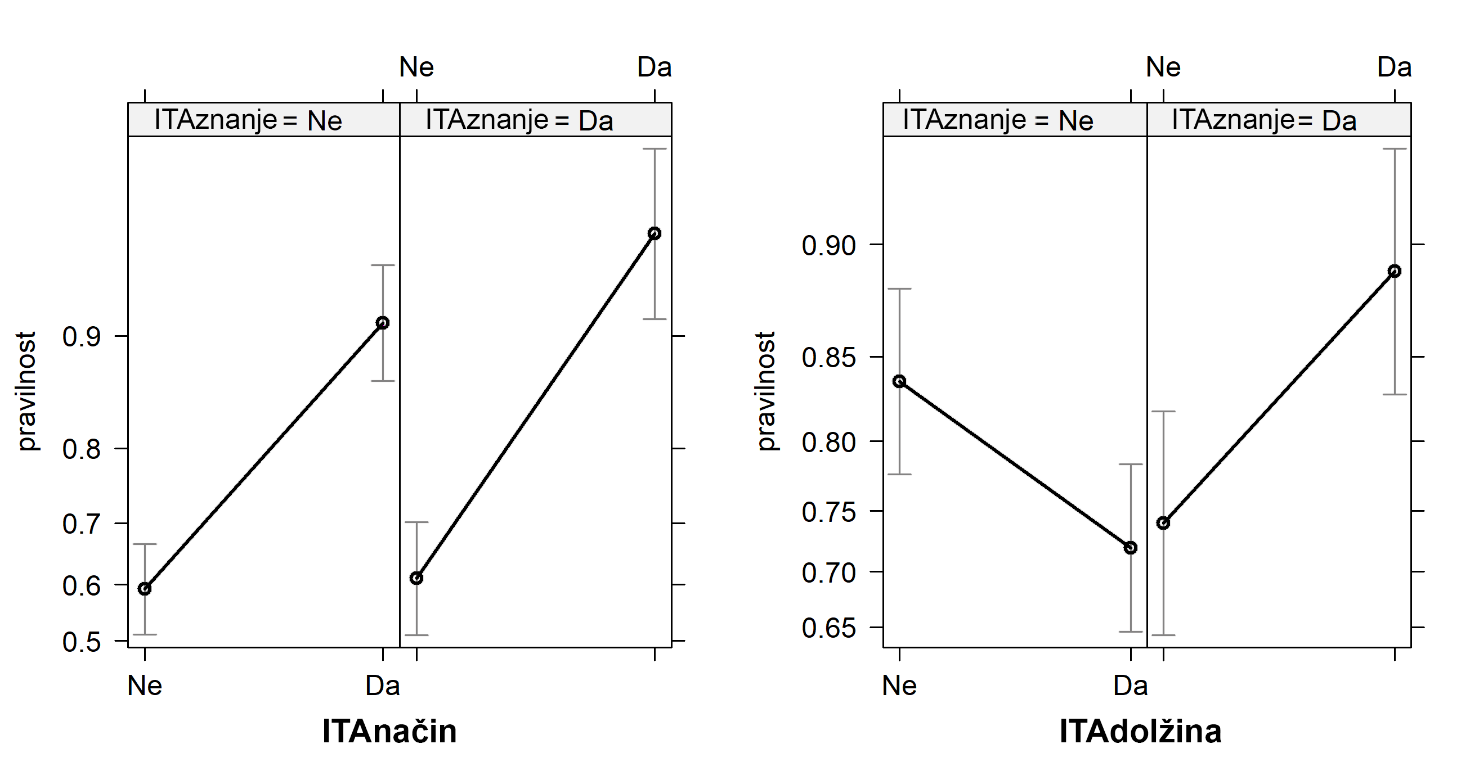
Rezultati: součinkovanje
ITAnačin [DA] * ITAznanje [DA]
Prisotnost fonema /dz/ vodi:
v povečanje verjetnosti za pravilen odziv pri skupini brez znanja italijanščine (60 % → 90 %)
  → Povečanje nepričakovano
v povečanje verjetnosti za pravilen odziv pri skupini z znanjem italijanščine (60 % → 94 %)
  → Povečanje pričakovano
Razlika pričakovana
Informanti z znanjem ITA bolj verjetno kot tisti brez znanja ITA podajo pravilen odziv na stimule z italijanskim fonemom /dz/, vendar je ta učinek le neznatno značilen (p=0,097).

Slide 21
Rezultati: součinkovanje
Nejasna reprezentacija in zaznava neznanega glasu (Cook idr. 2016), ki je pričakovano bolj izrazita pri glasovih, ki ne temeljijo na razlikovalni kategoriji v J1.
ITAdolžina [DA] * ITAznanje [DA]
Prisotnost fonemov /pp/tt/kk/ vodi:
v zmanjšanje verjetnosti za pravilen odziv pri skupini brez znanja italijanščine (83 % → 74 %)
  → Zmanjšanje nepričakovano
v povečanje verjetnosti za pravilen odziv pri skupini z znanjem italijanščine (72 % → 83 %)
  → Povečanje pričakovano
Razlika pričakovana
Informanti z znanjem ITA bolj verjetno kot tisti brez znanja ITA podajo pravilen odziv na stimule z italijanskimi fonemi /pp/tt/kk/ (p<0,001).

Slide 22
Rezultati:
Če vpliv med jezikoma obstaja …
… bodo G1 slovenščine z znanjem italijanščine pri prepoznavi potencialnih slovenskih besed BOLJ USPEŠNI kot G1 slovenščine brez znanja italijanščine
/dz/ (ITAnačin): trend (ne pa statistična značilnost)
/pp/tt/kk/ (ITAdolžina) statistična značilnost (ampak pri G1 brez znanja italijanščine se uspešnost zmanjša – pričakovali smo enako uspešnost ali manjši dvig kot pri G1 z znanjem italijanščine)
… bodo G1 slovenščine z/brez znanja italijanščine pri prepoznavi potencialnih slovenskih besed BOLJ USPEŠNI pri /dz/ (ITAnačin) kot pri /pp/tt/kk/ (ITAdolžina)
G1 slovenščine brez znanja italijanščine: 90 % : 74%
G1 slovenščine z znanjem italijanščine: 94 % : 83 %

Slide 23
zaključek
IZHODIŠČA
IZSLEDKI
Koaktivacija jezikov v večjezičnih možganih med fonološkim procesiranjem
Vpliv fonološkega sistema neciljnega J2 na fonološki sistem ciljnega J1 pri presojanju večjezičnega besedišča
Z vidika fonološke podobnosti vpletenih jezikov
Uspešnejše presojanje stimulov z vključenim italijanskim fonemom s strani slovensko govorečih informantov z znanjem italijanščine v primerjavi s tistimi brez znanja italijanščine
Fonološka sistema obeh jezikov povezana
Z učenjem italijanščine kot J2 se spreminja tudi zaznava v slovenščini kot J1

Slide 24
Praktična vrednost
Različni modeli učenja fonologije in fonotaktike J2, na primer Flege (1995), temeljijo na raziskavah (med drugimi Bradlow idr. 1997; Wang, Jongman in Sereno 2003) ki so pokazale, da je natančno zaznavanje glasov v J2 osrednjega pomena za ustrezno artikulacijo teh glasov v J2.
Prvi korak pri učenju J2 je torej odkrivanje subtilnih fonetičnih razlik med glasovi v J2 in fonetično podobnimi glasovi v J1, kar učencu omogoča oblikovanje novih reprezentacij in fonoloških kategorij za glasove v J2.
Če se te povezanosti jezikov pedagogi zavedajo, jo lahko izkoristijo tako, da:
  → jo učencem slovenščine kot J2 neposredno (tj. metajezikovno) razložijo (in to ne na splošno, ampak v odvisnosti od njihovega jezikovnega ozadja)ž
  → jo nato uporabijo kot metodo za postopno pridobivanje reprezentacij glasov v J2, in sicer prek najbližjih glasov v J1.

Slide 25
ANDRUSKI, Jean E., BLUMSTEIN, Sheila E. in BURTON, Martha, 1994: The effect of subphonetic differences on lexical access. Cognition LII. 163–187.
BEST, Catherine T., MCROBERTS, Gerald W. in SITHOLE, Nomathemba M. (1988). Examination of perceptual reorganization for nonnative speech contrasts: Zulu click discrimination by English-speaking adults and infants. Journal of Experimental Psychology XIV/3. 345–360.
BLUMENFELD, Henrike K. in MARIAN, Viorica, 2007: Constraints on parallel activation in bilingual spoken language processing. Language and cognitive processes XXII. 633–660.
BRADLOW, Ann R., AKAHANE-YAMADA, Reiko, PISONI, David B. in TOHKURA, Yoh’ichi, 1999: Training Japanese listeners to identify English /r/ and /l/. Percept Psychophys. LXI/5. 977–985.
COOK, Svetlana V., PANDŽA, Nick B., LANCASTER, Alia K. in GOR, Kira, 2016: Fuzzy nonnative phonolexical representations lead to fuzzy form-to-meaning mappings. Frontiers in Psychology VII. 13–45.
CORE Team (ur.), 2022: R – A language and environment for statistical computing. Dunaj: R Foundation for Statistical Computing.
DIJKSTRA, Ton, 2005: Bilingual word recognition and lexical access. Judith F. Kroll in Annette M. B. De Groot (ur.): Handbook of bilingualism. New York: Oxford University Press. 179–201.
DRUMMOND, Alex, 2007: Internet Based Experiments (IBEX). Na spletu.
EMMOREY, Karen D. in FROMKIN, Victoria A., 1988: The Mental Lexicon. Frederick J. Newmeyer (ur.): Linguistics: The Cambridge Survey 3. Cambridge: Cambridge University Press. 124–49.
FLEGE, James. E., 1995: Second-language speech learning: Theory, findings and problems. W. Strange (ur.): Speech perception and linguistic experience. Timonium: York Press. 229–273.
HAYES, Rachel. L., 2002: The perception of Japanese consonant length by non-native listeners. Laboratory Phonology VIII.
IVERSON, Paul, KUHL, Patricia K., AKAHANE-YAMADA, Reiko, DIESCH, Eugen, TOHKURA, Yoh'ich, KETTERMANN, Andreas, in SIEBERT, Claudia, 2003: A perceptual interference account of acquisition difficulties for non-native phonemes. Cognition LXXXVII/1. 47–57.
JACKENDOFF, Ray S., 2002: Foundations of Language: Brain, Meaning, Grammar, and Evolution. Oxford: Oxford University Press.
JAEGER, T. Florian, GRAFF, Peter, CROFT, William in PONTILLO, Daniel, 2011. Mixed Effect Models for Genetic and Areal Dependencies in Linguistic Typology. Linguistic Typology XV/2. 281–320.
STRANGE, Winifred in SHAFER, Valerie L., 2008: Speech perception in second language learners: The re-education of selective perception. G. Hansen Edwards in M. Zampini (ur.): Phonology and second language acquisition. Amsterdam: John Benjamins. 153–191.
TRAXLER, Matthew J., 2012: Introduction to psycholinguistics: understanding language science. Chichester, West Sussex: Wiley-Blackwell.
TSUKADA, Kimiko in HAJEK, John, 2022: Cross-language perception of Japanese consonant length by speakers from Italian-and Mandarin-speaking backgrounds. Second Language Research: 02676583221108269.
TSUKADA, Kimiko, COX, Felicity, HAJEK, John in HIRATA, Yukari, 2018: Non-native Japanese learners’ perception of consonant length in Japanese and Italian. Second Language Research XXXIV (2). 179–200.
WANG, Yue, JONGMAN, Allard in SERENO, Joan A., 2003: Acoustic and perceptual evaluation of Mandarin tone productions before and after perceptual training. Journal of the Acoustical Society of America CXIII/2. 1033–1043.
WERKER, Janet F., GILBERT, John H. V., HUMPHREY, Keith in TEES, Richard C., 1981: Developmental aspects of cross-language speech perception. Child development. 349–355.
ZEHR, Jérémy in SCHWARZ, Florian, 2018: PennController for Internet Based Experiments (IBEX). Na spletu.
LITERATURA

